Slide 1

سينث دِت — SynthDet
تعزيز البيانات الاصطناعية لكشف الأجسام باستخدام YOLO
قياس فجوة المجال بين البيانات الاصطناعية والحقيقية
5
68
0.2119
أنظمة تدريب مكتملة
صورة اختبار محمية
قيمة المقياس الأساسي
sprint5-final-20260720-v1 · نتائج مختومة

Slide 2
02
المشكلة والدافع
• تعليم الصور الحقيقية مكلف ومحدود لبعض الفئات.
• الصور المركبة قد تزيد التنوع لكنها تحمل فجوة مظهرية.
• المطلوب قياس النقل إلى صور حقيقية جديدة تحت مقارنة عادلة.
sprint5-final-20260720-v1 · نتائج مختومة

Slide 3
03
الهدف وأسئلة البحث
• تثبيت المعمارية والميزانية والتحقق والإعدادات.
• تغيير نسبة الحقيقي/الاصطناعي فقط: 0، 25، 50، 75، 100%.
• ترتيب النماذج على اختبار حقيقي محمي وفق قاعدة معلنة مسبقًا.
sprint5-final-20260720-v1 · نتائج مختومة

Slide 4
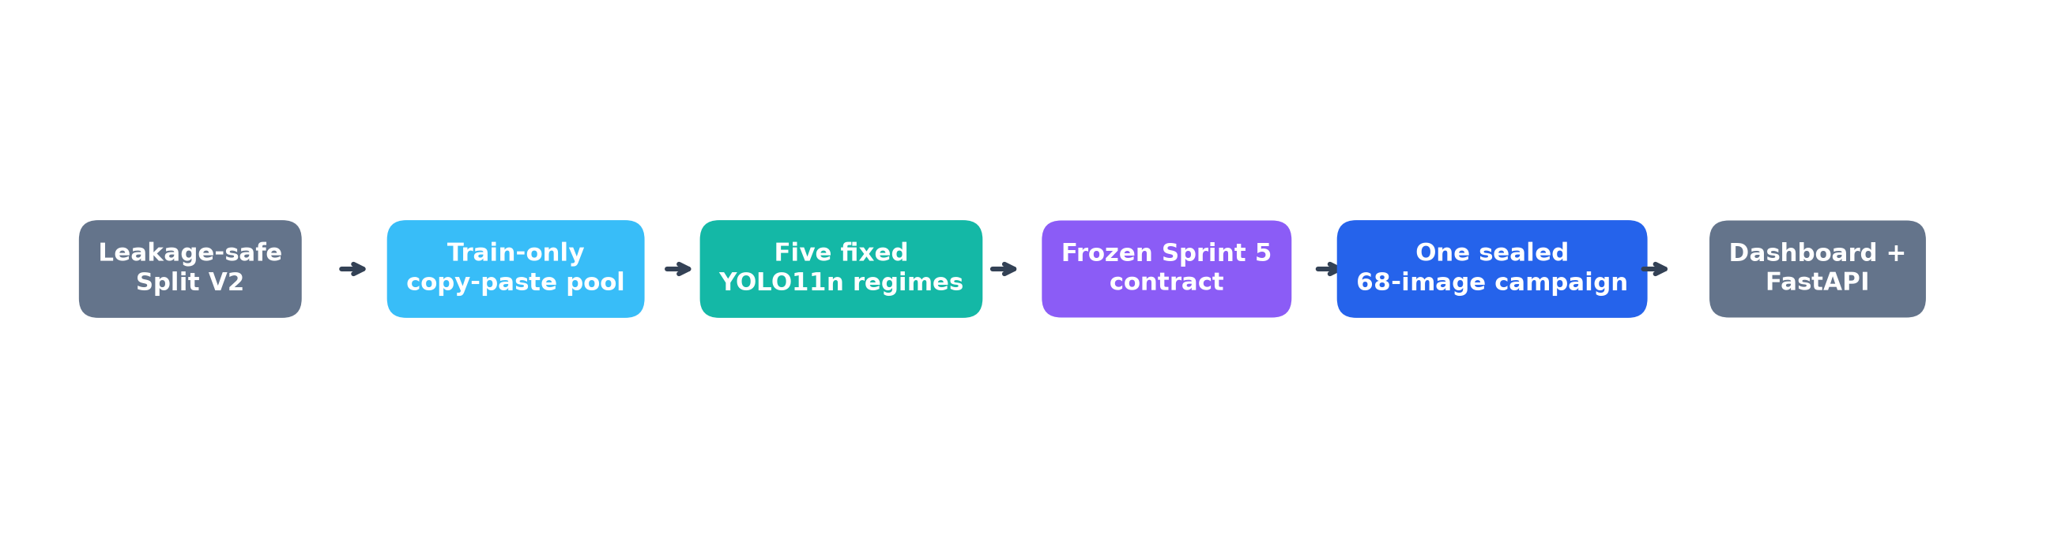
04
سير العمل العلمي
• كل مرحلة تربط هويتها وبصمتها بالمرحلة التالية.
• لا فتح للاختبار قبل تجميد العقد ودفعه.
• النتائج والمنتج مشتقان من المخرجات المختومة.
sprint5-final-20260720-v1 · نتائج مختومة

Slide 5
05
البيانات وسبع فئات
• 635 صورة مقبولة و4,784 جسمًا بعد تحقق صارم.
• fish، jellyfish، penguin، puffin، shark، starfish، stingray.
• عدم توازن فئوي ومشاهد انعكاس وازدحام وإضاءة صناعية.
sprint5-final-20260720-v1 · نتائج مختومة

Slide 6
06
التقسيم الثاني ومنع التسرب
• 427 تدريب / 140 تحقق / 68 اختبار محمي.
• تقسيم مجموعات مصدر غير قابلة للتجزئة ببذرة 42.
• تصحيح فئة البطريق: أربع صور اختبار فقط؛ عدم يقين مرتفع.
sprint5-final-20260720-v1 · نتائج مختومة

Slide 7
07
التوليد الاصطناعي
• 427 مركب نسخ ولصق من التدريب فقط، وليست مشاهد مرسومة بالكامل.
• 798 جسمًا ملصقًا مع أقنعة وفلاتر جودة وتحويلات محدودة.
• بصمة وتتبّع لكل مصدر وخلفية وتحويل ومحاولة وضع.
sprint5-final-20260720-v1 · نتائج مختومة

Slide 8
08
تصميم التجارب
• 427 صورة في كل نظام؛ تحقق حقيقي مشترك.
• اقتران تكميلي: القماش الحقيقي أو مشتقه الاصطناعي مرة واحدة.
• المتغير العلمي الوحيد هو تركيب بيانات التدريب.
sprint5-final-20260720-v1 · نتائج مختومة

Slide 9
09
بروتوكول التدريب
• نموذج الكشف الصغير، حجم 640، خمسون حقبة، ودفعة 16.
• بطاقة تسريع موحدة وبذرة 42 وإعدادات تحسين ثابتة.
• اكتملت خمسة best/last؛ وصول الاختبار أثناء التدريب = صفر.
sprint5-final-20260720-v1 · نتائج مختومة

Slide 10
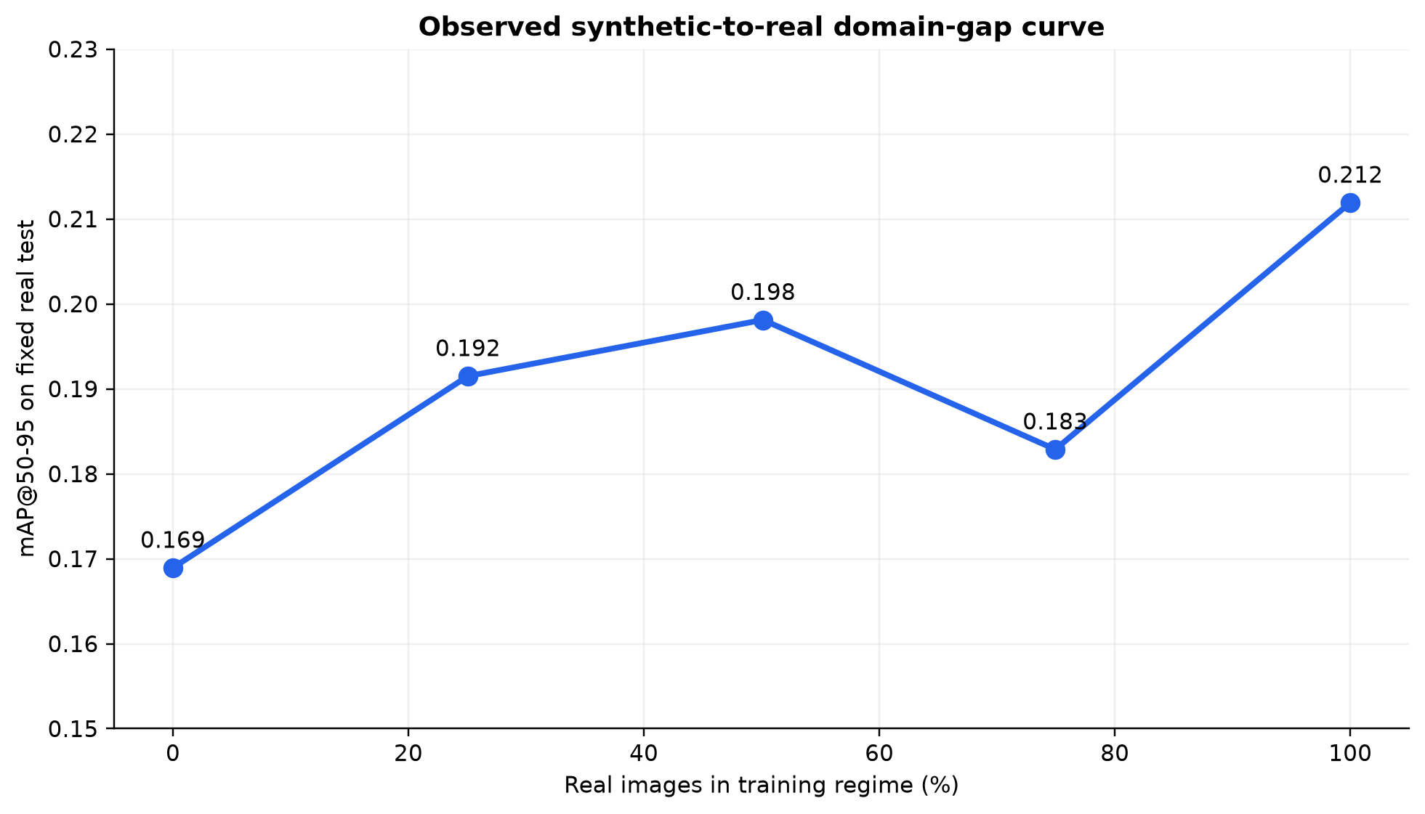
10
نتائج التحقق — غير نهائية
• قيم المقياس بالترتيب: 0.3011، 0.3263، 0.3193، 0.3308، 0.3125.
• نظام 75% حقيقي تصدر التحقق، لكنه لم يتصدر الاختبار.
• لم يُختر الفائز قبل اكتمال النماذج الخمسة.
sprint5-final-20260720-v1 · نتائج مختومة

Slide 11
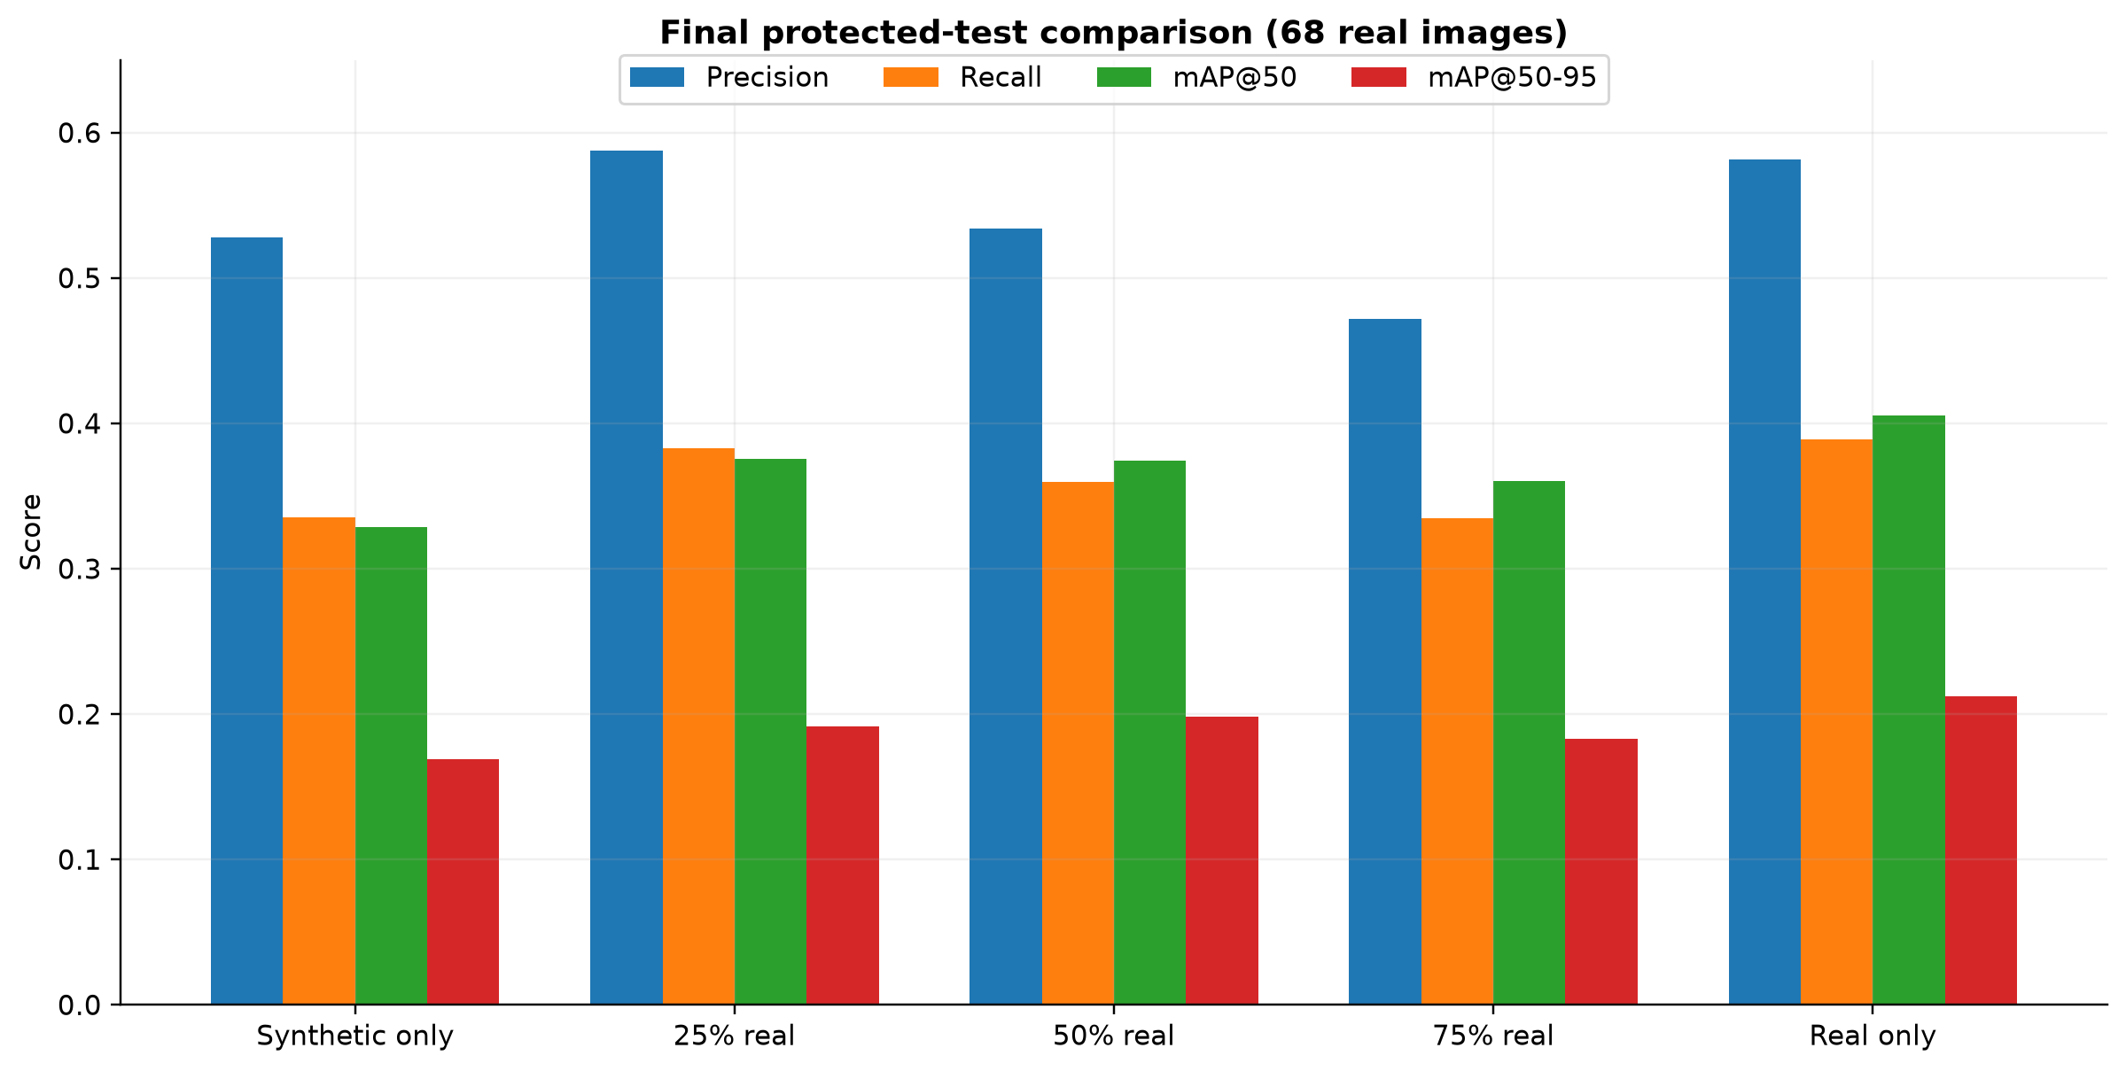
11
نتائج الاختبار النهائي
• الحقيقي فقط في المرتبة الأولى؛ قيمة المقياس 0.211920.
• خليط 50% حقيقي هو الأقوى بين الخلطات؛ قيمته 0.198121.
• الترتيب الكامل مُحدد بقاعدة ما قبل الاختبار.
sprint5-final-20260720-v1 · نتائج مختومة

Slide 12
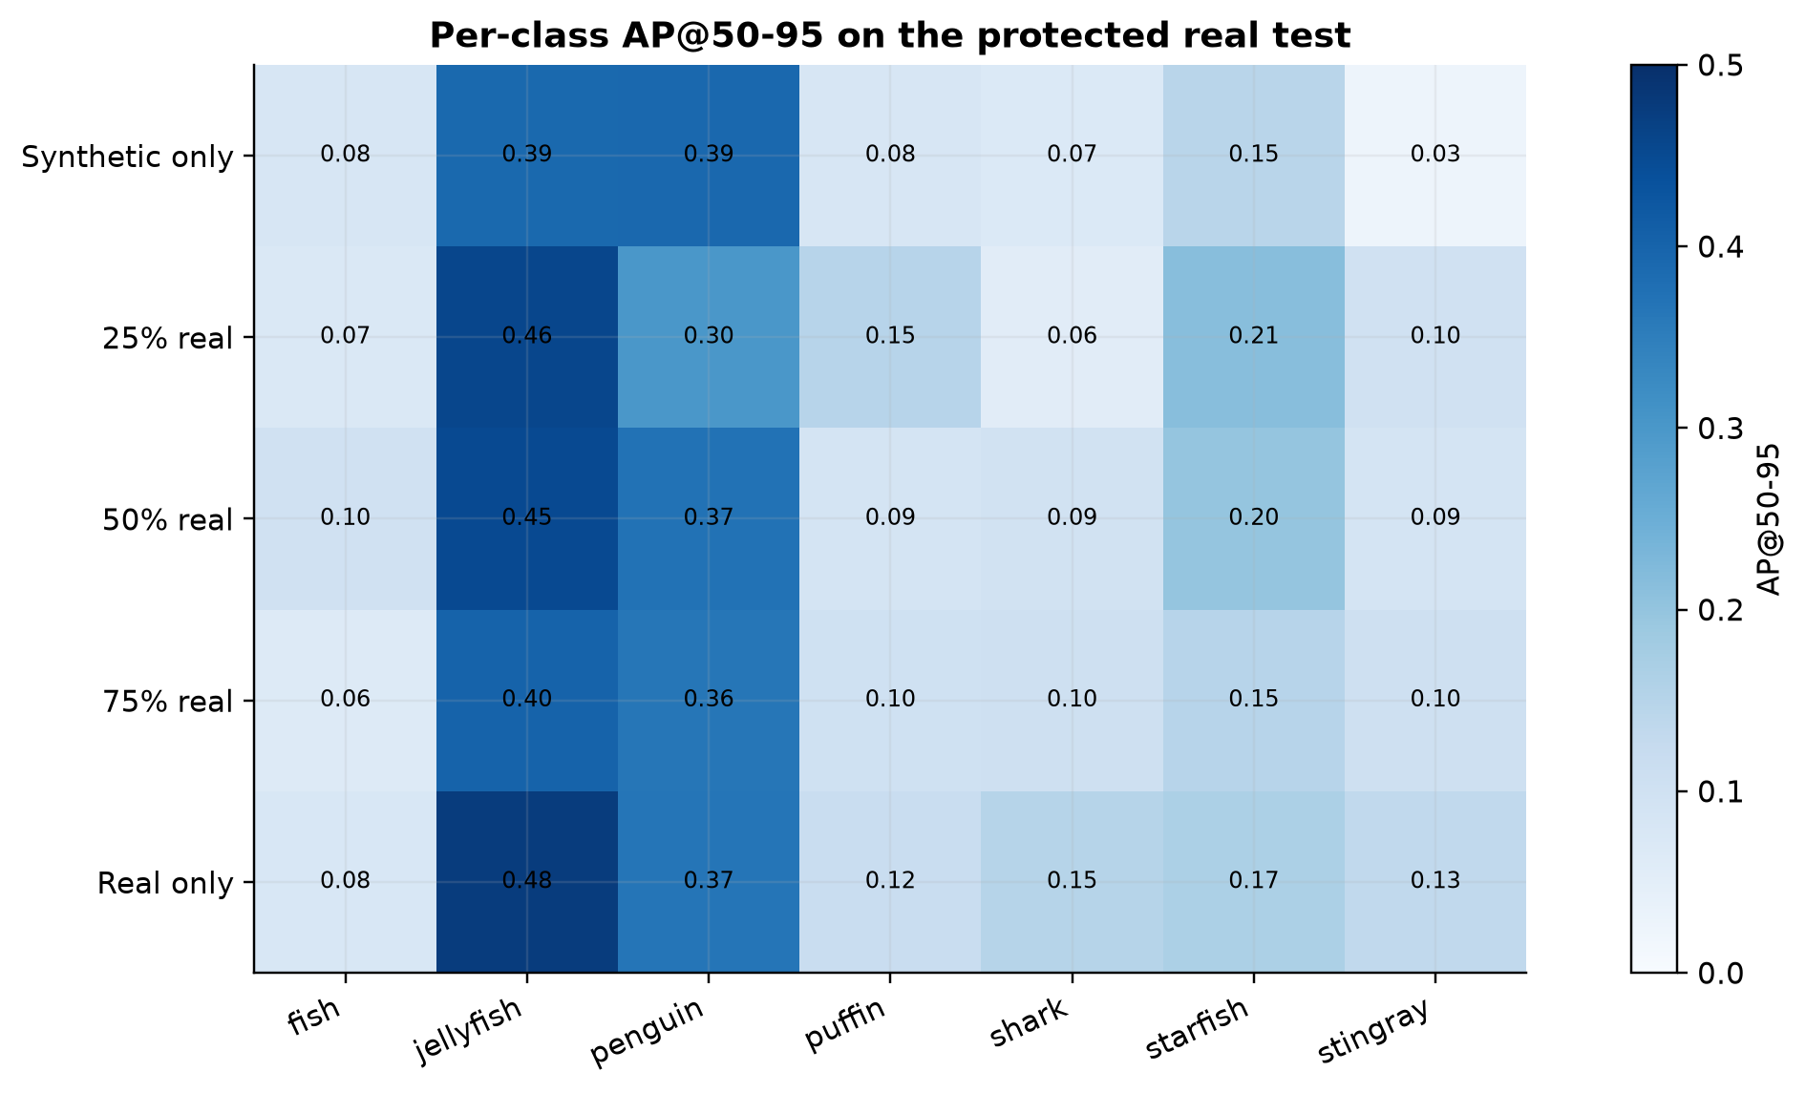
12
حسب الفئة والحجم
• متصدر الفئات يختلف؛ لا نظام يهيمن على الجميع.
• الحقيقي فقط أفضل للصغير والكبير؛ خليط 50% للمتوسط.
• الأجسام الصغيرة ضعيفة والبطريق محدود بأربع صور.
sprint5-final-20260720-v1 · نتائج مختومة

Slide 13
13
فجوة المجال
• الحقيقي فقط أعلى من الاصطناعي فقط بمقدار 0.042982.
• الفرق النسبي 25.44%، وكل الخلطات تتجاوز الاصطناعي فقط.
• المنحنى غير رتيب؛ لا ادعاء نسبة مثلى أو أثر سببي عام.
sprint5-final-20260720-v1 · نتائج مختومة

Slide 14
14
تحليل الأخطاء
• 235 حالة مختارة بقواعد حتمية بعد ختم الحملة.
• إيجابيات وسلبيات كاذبة وتموضع والتباس واختلافات ونجاحات ممثلة.
• بكسلات الاختبار لا تُنشر؛ المستودع يتتبع البيانات الوصفية فقط.
sprint5-final-20260720-v1 · نتائج مختومة

Slide 15
15
اللوحة العربية وخدمة FastAPI
• Next.js RTL وTajawal ووضعا ضوء/ظلام واستجابة كاملة.
• ثلاثة أوضاع بيانات صريحة بلا رجوع صامت إلى العرض التجريبي.
• استدلال كسول محمي بالبصمة وصورة معلّمة ونتيجة منظمة.
sprint5-final-20260720-v1 · نتائج مختومة

Slide 16
16
قابلية إعادة الإنتاج
• هويات ثابتة للتقسيم والتوليد والتجارب والتدريب والعقد والحملة.
• خمس بصمات نتائج وعشر بصمات تنبؤات متحققة.
• أوامر لويندوز ولينكس وحزمة محلية دون نشر الأوزان أو الاختبار.
sprint5-final-20260720-v1 · نتائج مختومة

Slide 17
17
القيود
• 68 صورة اختبار، أربع صور بطريق، وعدم توازن فئوي.
• مجموعة ومعمارية وبذرة ومولد نسخ ولصق واحد.
• لا فواصل ثقة؛ النتائج ارتباطية ومحدودة الصلاحية الخارجية.
sprint5-final-20260720-v1 · نتائج مختومة

Slide 18
18
الخلاصة والعمل المستقبلي
• التوصية المجمدة: الحقيقي فقط؛ أقوى خليط: 50% حقيقي.
• الاصطناعي ينقل معرفة لكنه لا يغلق الفجوة في هذا التصميم.
• مستقبلًا: بذور ومجموعات ومعماريات ومولدات أقوى وعدم يقين.
sprint5-final-20260720-v1 · نتائج مختومة

